Slide 1


RESERVA LA FECHA
14-16 de NOVIEMBRE 2026
VALENCIA, España

Slide 2
LA CRISIS EN CIFRAS
Por qué el bienestar del médico es un imperativo global de los sistemas de salud
50+ %
1 in 3
de los médicos presenta
síntomas de burnout
experimenta ansiedad
significativa
25%
1 in 5
presenta depresión
clínica
considera abandonar
la profesión por estrés
Well-Being for Doctors Conference 2026 · wellbeingfordoctors.net

Slide 3
Misión de la conferencia
La misión de la Conferencia Internacional Well-Being for Doctors (WBD) es situar el bienestar de los médicos en el centro de la estrategia, la cultura y el rendimiento de los sistemas de salud.
WBD sirve como una plataforma para:
Avanzar en enfoques basados en la evidencia sobre el bienestar de los médicos
Conectar la experiencia clínica, el liderazgo organizacional y las políticas a nivel de sistema en una agenda compartida
Fomentar la colaboración entre instituciones sanitarias, organizaciones profesionales y la industria
Promover entornos resilientes, de alto rendimiento y sostenibles
Reducir las brechas entre la práctica clínica, la investigación y las políticas sanitarias mediante el intercambio de buenas prácticas entre especialidades médicas y distintas regiones
Sanar sistemas,
apoyar a los médicos
Well-Being for Doctors | 14–16 November 2026 | Valencia, Spain

Slide 4

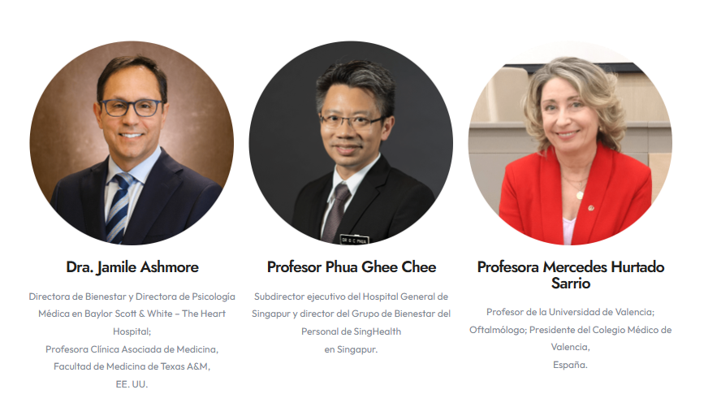
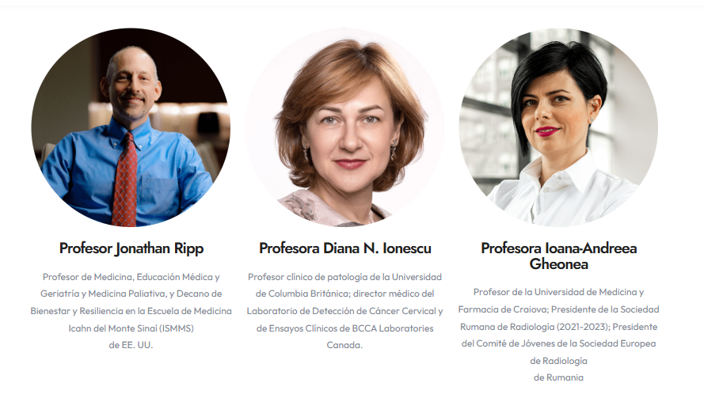
Our Mission
CONFERENCE
MISSION
Comité de expertos
At the Well-Being for Doctors International Conference, we are convening an international community of healthcare professionals, leaders, and advocates united by a shared commitment to advancing physician well-being and reshaping the future of healthcare.
Healing Systems,
Supporting
Physicians
Sustainable
Humane
Resilient
Healthcare that supports those who deliver it
Systems built around compassion and dignity
Lasting frameworks for physician well-being
Well-Being for Doctors | 14–16 November 2026 | Valencia, Spain

Slide 5
DOS DIMENSIONES ESENCIALES
PILAR 1
PILAR 2
Bienestar
Personal
Bienestar
Institucional
Herramientas y métodos basados en evidencia
Estrategias de salud mental y física
Habilidades de mindfulness y compasión
Resiliencia y rendimiento sostenible
Límites saludables y recuperación
Estructuras y políticas de apoyo
Liderazgo y culturas psicológicamente seguras
Carga de trabajo, turnos y autonomía
IA y tecnología para entornos sostenibles
Métricas que importan — no que dañan

Slide 6
PROGRAMA DE LA Conferencia
Palacio de Congresos de València · 14–16 de noviembre de 2026
SÁB 14 NOV
DOM 15 NOV
LUN 16 NOV
Bienvenida del Comité
Talleres paralelos
Charla plenaria– Lecciones de implementación real
Charla plenaria – Bienestar del médico hoy
Charla plenaria – Liderazgo centrado en bienestar
Sesión 6 – IA en bienestar: Parte II
Keynote - Del agotamiento a la responsabilidad del sistema: construyendo infraestructura para el bienestar de los médicos
Sesión 3 – Estrategias de salud mental y física
Charla plenaria– Hoja de ruta de implementación
Sesión 1 – Amenazas críticas al bienestar
Sesión 4 – Entornos laborales potenciadores
Panel – Compromisos y próximos pasos
Sesión 2 – Innovación e IA en bienestar
Sesión 5 – Armonizar vidas: límites, recuperación y rendimiento sostenible
Recepción de bienvenida
Talleres paralelos
Programa sujeto a cambios · wellbeingfordoctors.net

Slide 7
ÚNETE A UNA COMUNIDAD GLOBAL
Forma Parte de Reimaginar
el Bienestar del Médico
Profesionales Sanitarios
Líderes en Salud
Responsables de Política
Educadores
Socios Industriales
Aseguradoras
wellbeingfordoctors.net

